Slide 1
NOWOCZESNE MATERIAŁY
WYKRES Fe – Fe₃C
Wykład 7 – 14.XI.2022
Dla stopów z układu żelazo – węgiel:
Austenit – roztwór stały, międzywęzłowy węgla w odmianie alotropowej żelaza Fe_{γ}
Ferryt – roztwór stały, międzywęzłowy węgla w odmianie alotropowej żelaza Fe_{α}

Slide 2
NOWOCZESNE MATERIAŁY
WYKRES Fe – Fe₃C
Wykład 7 – 14.XI.2022
Dla stali, stopów zawierających oprócz żelaza i węgla także inne pierwiastki:
Austenit – roztwór stały węgla i innych pierwiastków
w odmianie alotropowej żelaza Fe_{γ}
Ferryt – roztwór stały węgla i innych pierwiastków
w odmianie alotropowej żelaza Fe_{α}

Slide 3
NOWOCZESNE MATERIAŁY
WYKRES Fe – Fe₃C
Wykład 7 – 14.XI.2022
Graniczne zawartości pierwiastków dla stali niestopowych, % masowy
Al | B | Bi | Co | Cr | Cu | Lantanowce | Mn | Mo | Nb
0,10 | 0,0008 | 0,10 | 0,10 | 0,30 | 0,40 | 0,05 | 1,65 | 0,08 | 0,06
Ni | Pb | Se | Si | Te | Ti | V | W | Zr | inne oprócz C, P, S, N
0,30 | 0,40 | 0,10 | 0,50 | 0,10 | 0,05 | 0,10 | 0,10 | 0,05 | 0,05

Slide 4
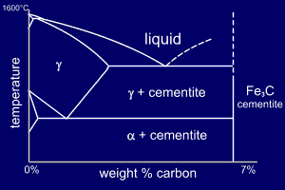
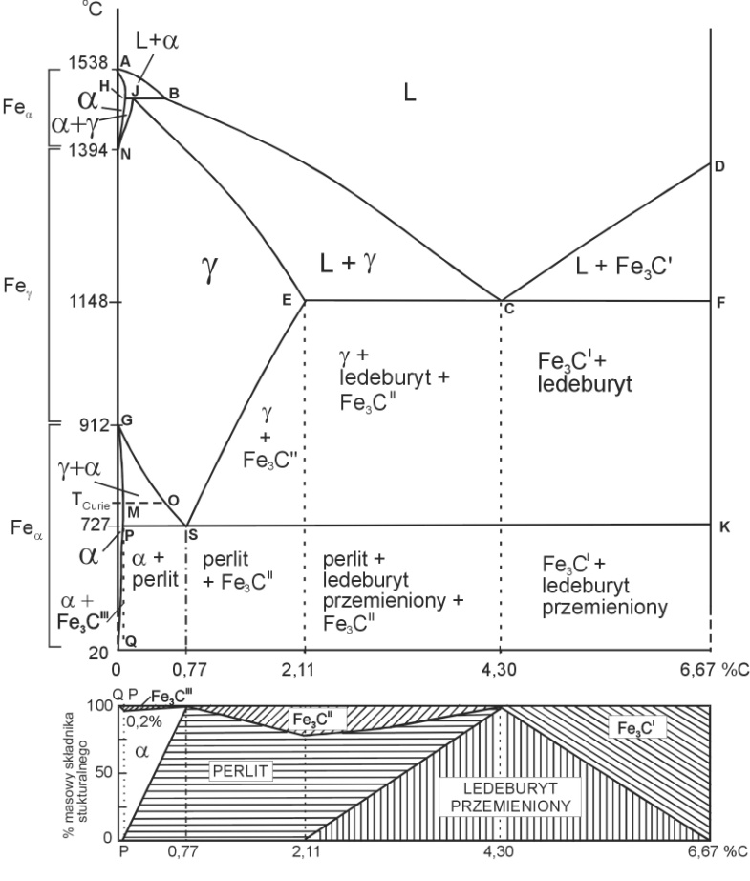
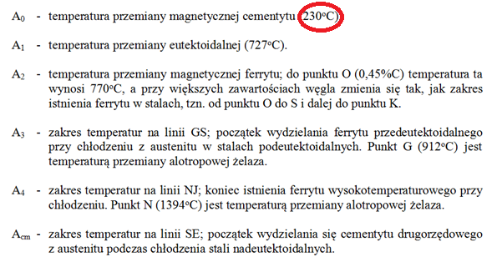
NOWOCZESNE MATERIAŁY
WYKRES Fe – Fe₃C
Układ Fe-Fe₃C opisany składnikami strukturalnymi oraz prostokąt udziałów składników strukturalnych

Slide 5
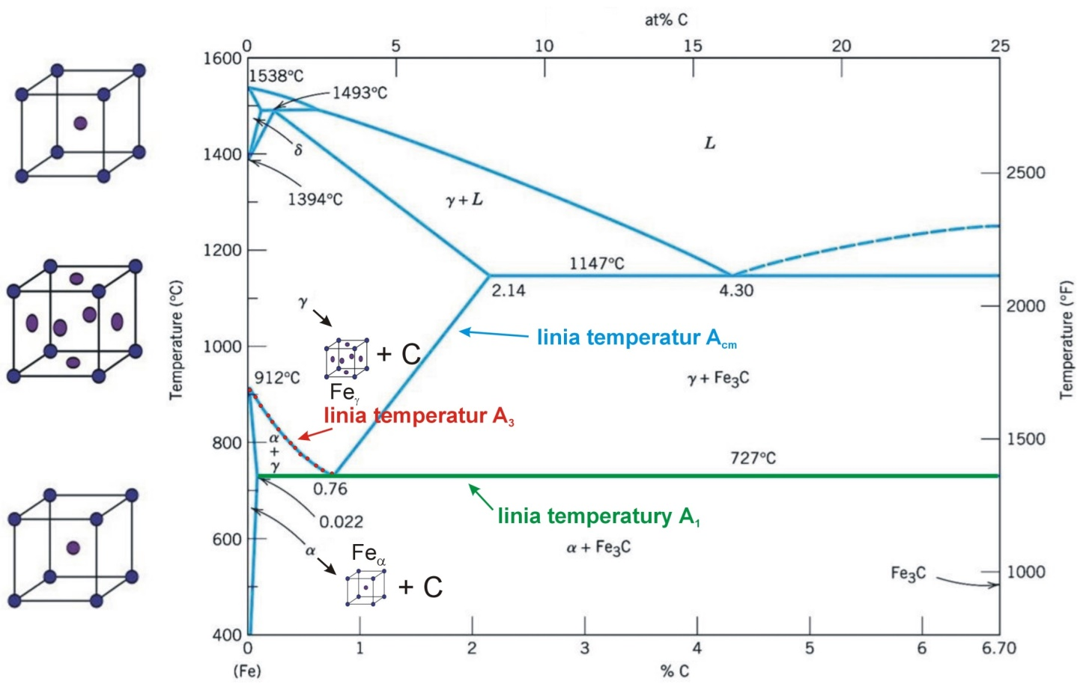
NOWOCZESNE MATERIAŁY
WYKRES Fe – Fe₃C
Temperatury A₁ A₃ oraz A_{cm} są to tzw. temperatury krytyczne. Oprócz nich do temperatur krytycznych należą również temperatury A₀ A₂ oraz A₄

Slide 6
NOWOCZESNE MATERIAŁY
WYKRES Fe – Fe₃C
Temperatura Ac₃ – przy nagrzewaniu temperatura końca przemiany ferrytu w austenit
Temperatura Ar₃ – przy chłodzenia temperatura początku przemiany austenitu w ferryt
c – od francuskiego chauffage - nagrzewanie
r – od francuskiego refroidissement – chłodzenie
w obróbce cieplnej stali podeutektoidalnej znaczenie przede wszystkim ma temperatura Ac₃

Slide 7
NOWOCZESNE MATERIAŁY
WYKRES Fe – Fe₃C
Temperatura Ac_{cm} – przy nagrzewaniu temperatura końca rozpuszczania się cementytu wtórnego w austenicie
Temperatura Ar_{cm} – przy chłodzenia temperatura początku wydzielania się cementytu wtórnego z austenitu
w obróbce cieplnej stali znaczenie przede wszystkim ma temperatura Ac_{cm} (przy nagrzewaniu) i zwyczajowo określana jest jako A_{cm}

Slide 8
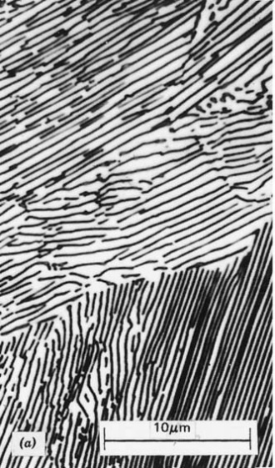
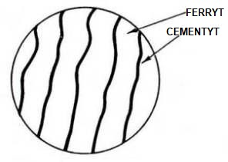
NOWOCZESNE MATERIAŁY
WYKRES Fe – Fe₃C
Linia temperatury A₁ – przy chłodzeniu temperatura przemiany austenitu w mieszaninę ferrytu i cementytu.
Jest to tzw. przemiana eutektoidalna (z jednej fazy stałej powstaje mieszanina dwóch faz w stanie stałym) austenitu w perlit (tzw. eutektoid – mieszanina eutektoidalna ferrytu
i cementytu)
źródło: http://courses.washington.edu/mse170/labs/HeatTreatment/micrographs/

Slide 9
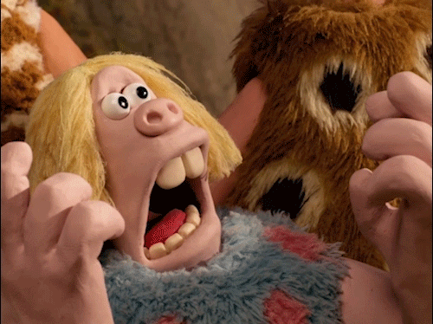
NOWOCZESNE MATERIAŁY
WYKRES Fe – Fe₃C
Dla stopów z układu żelazo – węgiel
(zawierających tylko żelazo i węgiel):
przemiana A₁ zachodzi w stałej temperaturze przy nagrzewaniu (Ac₁ przemiana perlitu w austenit) oraz przy chłodzeniu (Ar₁ przemiana austenitu w perlit)
Dla stali, stopów zawierających oprócz żelaza i węgla także inne pierwiastki:
przemiana A₁ zachodzi w zakresie temperatur przy nagrzewaniu (Ac_{1s} oraz Ac_{1f} - odpowiednio początek i koniec przemiany perlitu w austenit) oraz przy chłodzeniu (Ar_{1s} oraz Ar_{1f} – odpowiednio początek i koniec przemiany austenitu w perlit)

Slide 10
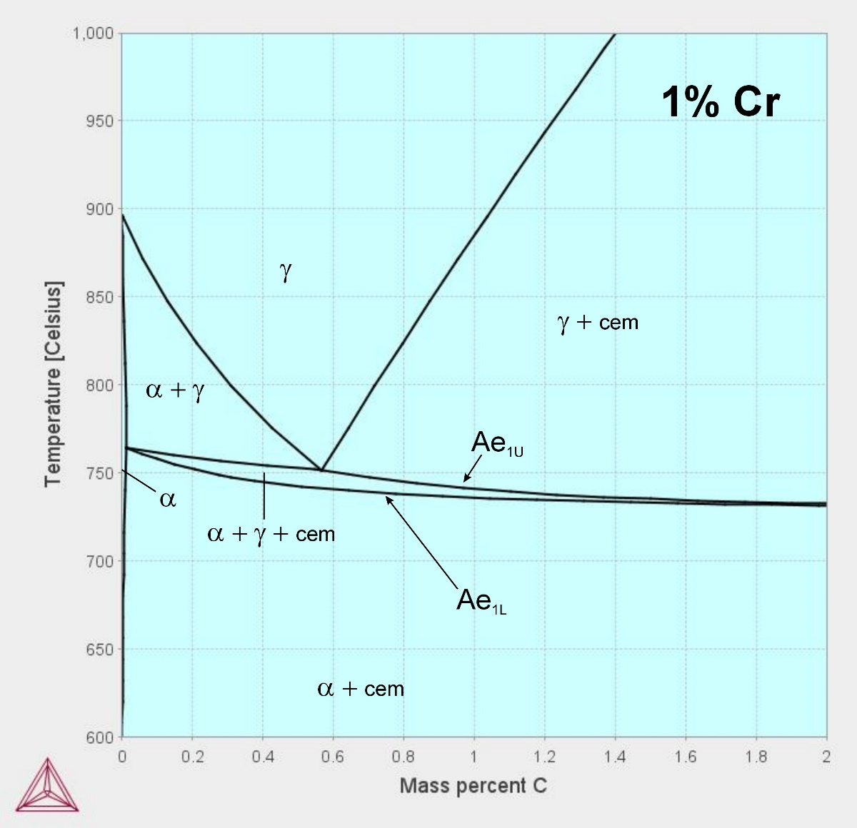
NOWOCZESNE MATERIAŁY
WYKRES Fe – Fe₃C

Slide 11
Wykład 2, 10.X.2022
NOWOCZESNE MATERIAŁY
WYKRES Fe – Fe₃C
źródło: www.practicalmaintence.net

Slide 12
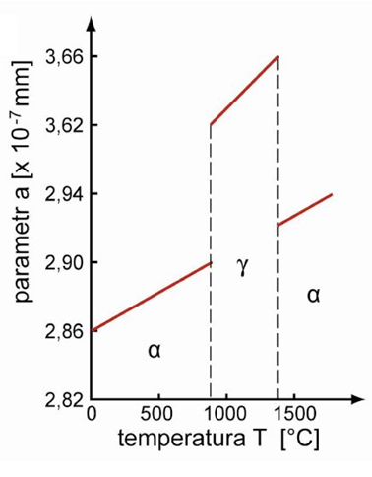
Wykład 2, 10.X.2022
NOWOCZESNE MATERIAŁY
WYKRES Fe – Fe₃C
RPC
RSC
Objętość jednej komórki elementarnej:
V = 2,9*2,9*2,9 = 24,3 mm³ [*10⁻²¹]
V = 3,62*3,62*3,62 = 47,4 mm³ [*10⁻²¹]

Slide 13
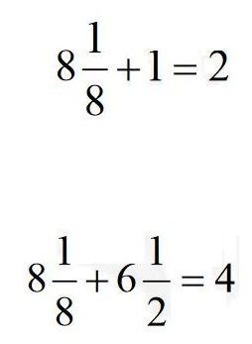
Wykład 2, 10.X.2022
NOWOCZESNE MATERIAŁY
WYKRES Fe – Fe₃C
Przykładowo 4 000 atomów Fe:
4 000:2 = 2 000 komórek el. Fe_{α}
2 000*24,3 = 48 600 mm³ [*10⁻²¹]
4 000:4 = 1 000 komórek el. Fe_{γ}
1 000*47,4 = 47 400 mm³ [*10⁻²¹]
Fe_{α} → Fe_{γ} spadek objętości o ok. 3%
Fe_{γ} → Fe_{α} wzrost objętości o ok. 3%

Slide 14
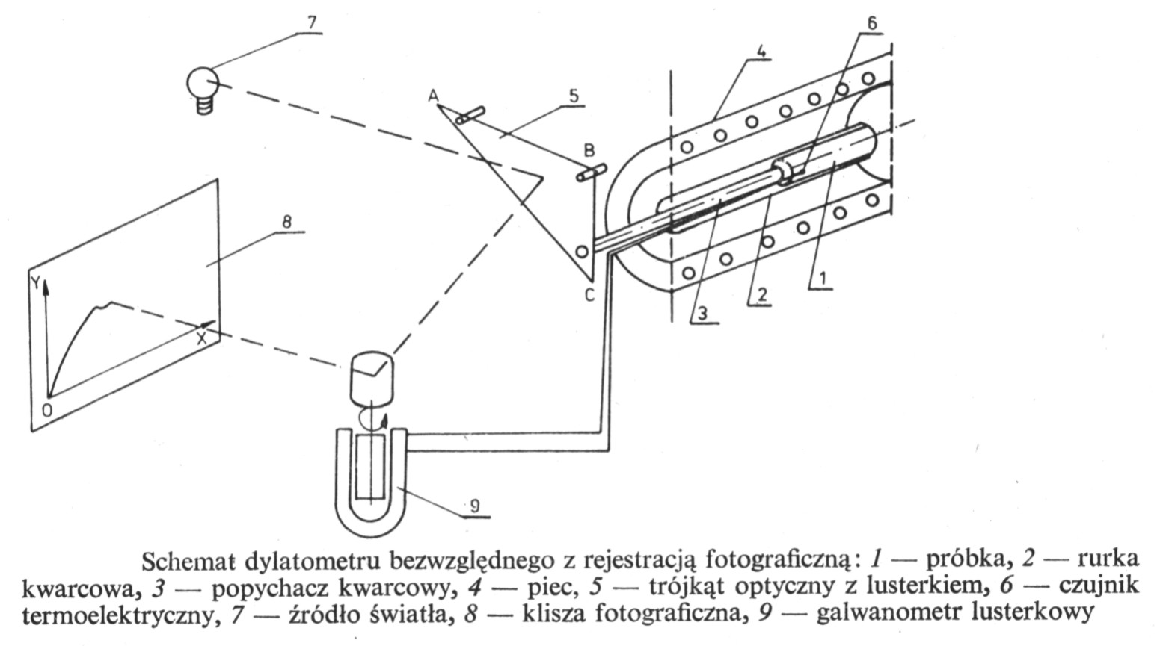
NOWOCZESNE MATERIAŁY
WYKRES Fe – Fe₃C
Do badania przemian zachodzących podczas nagrzewania i chłodzenia stali wykorzystuje się dylatometr.
Ponieważ podczas przemian zachodzących w stali następują zmiany objętości,
podczas badań dylatometrycznych mierzy się zmiany długości próbki w funkcji czasu i temperatury

Slide 15
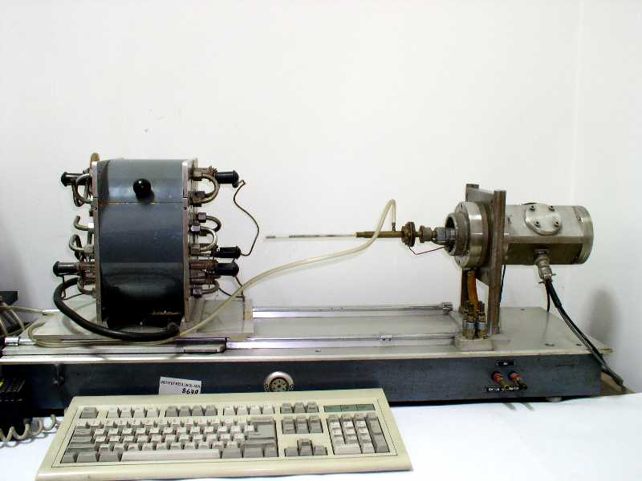
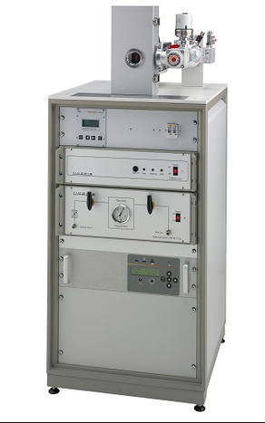
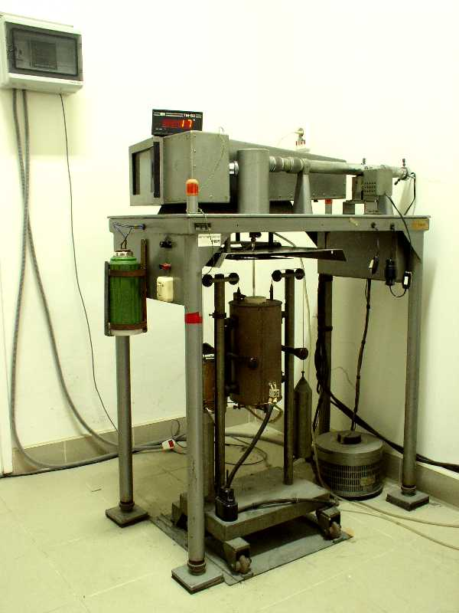
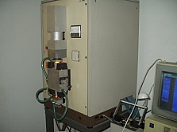
NOWOCZESNE MATERIAŁY
WYKRES Fe – Fe₃C
Dylatometr Sadamel 18A
Dylatometr L78 RITA
Dylatometr optyczny LS-4
Dylatometr DT1000

Slide 16
NOWOCZESNE MATERIAŁY
WYKRES Fe – Fe₃C

Slide 17
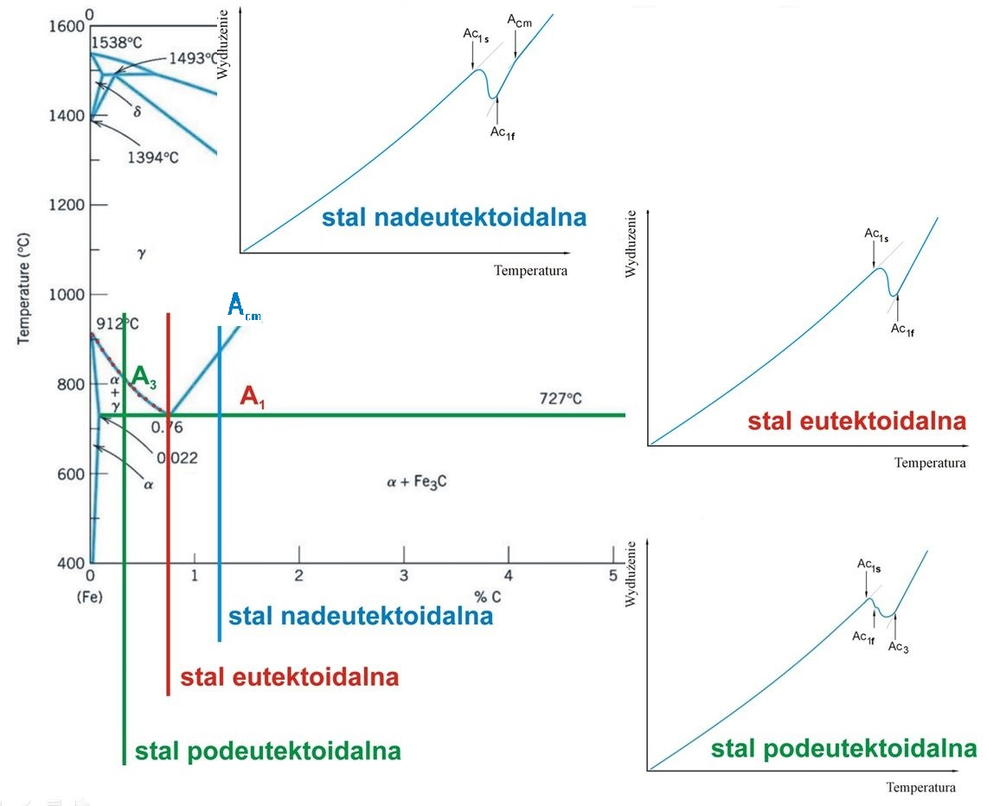
NAGRZEWANIE

Slide 18
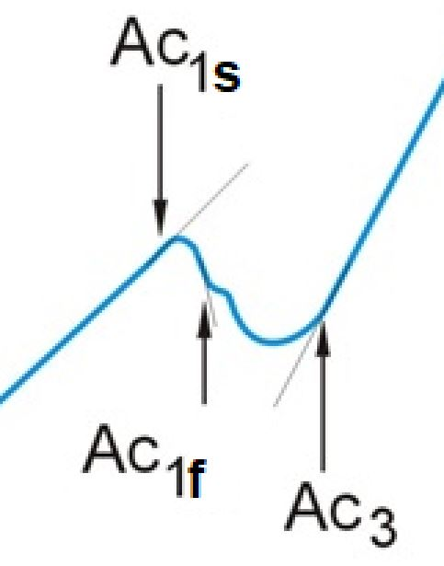
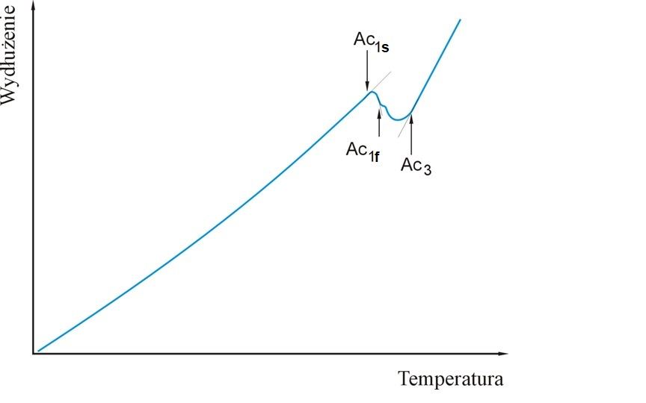
NAGRZEWANIE
stal podeutektoidalna
rysujemy styczną do odcinka wykresu,
punkt odgięcia określa temperaturę
początku (lub końca) przemiany

Slide 19
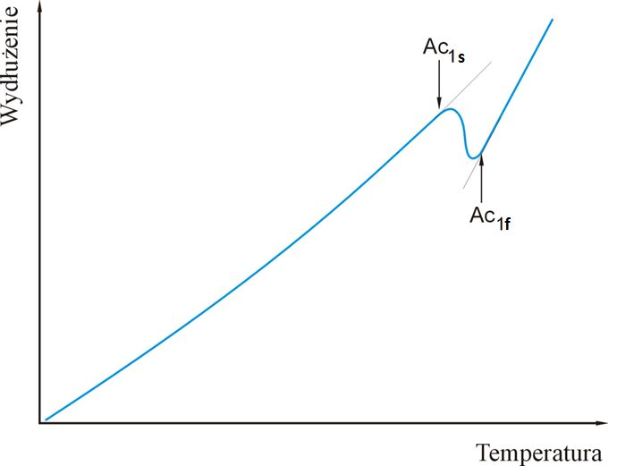
NAGRZEWANIE
stal eutektoidalna
rysujemy styczną do odcinka wykresu,
punkt odgięcia określa temperaturę
początku (lub końca) przemiany

Slide 20
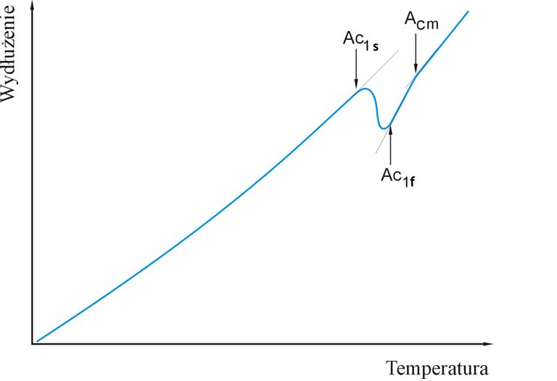
NAGRZEWANIE
stal nadeutektoidalna
rysujemy styczną do odcinka wykresu,
punkt odgięcia określa temperaturę
początku (lub końca) przemiany

Slide 21
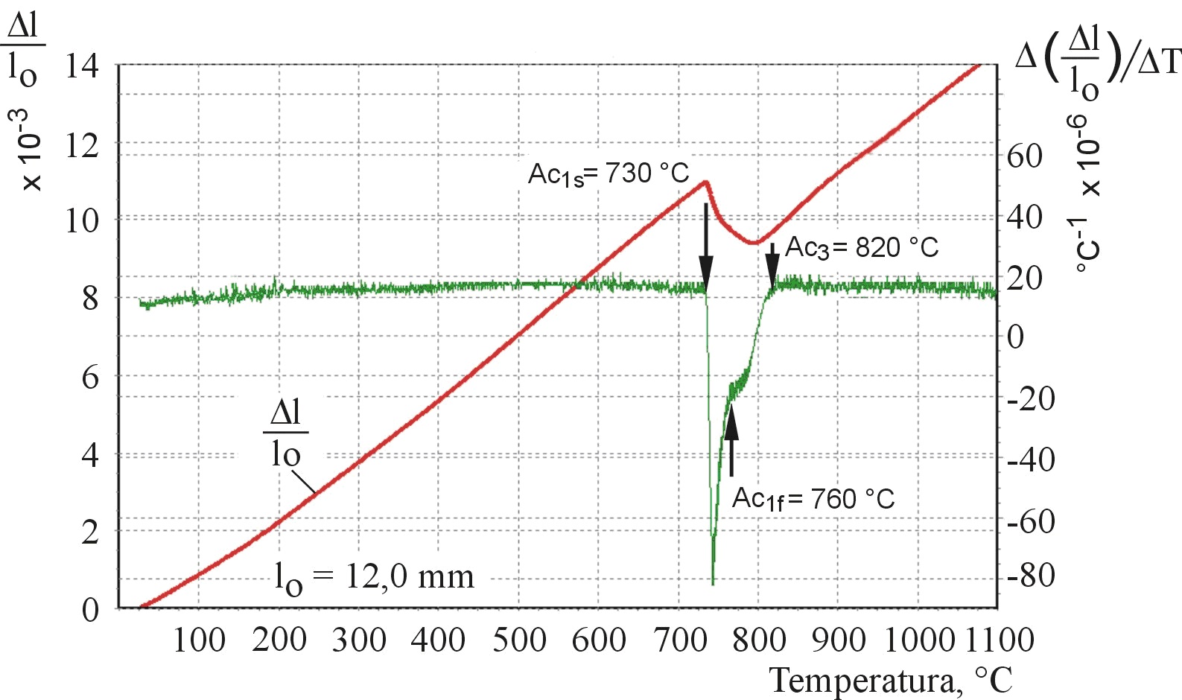
NOWOCZESNE MATERIAŁY
WYKRES Fe – Fe₃C

Slide 22
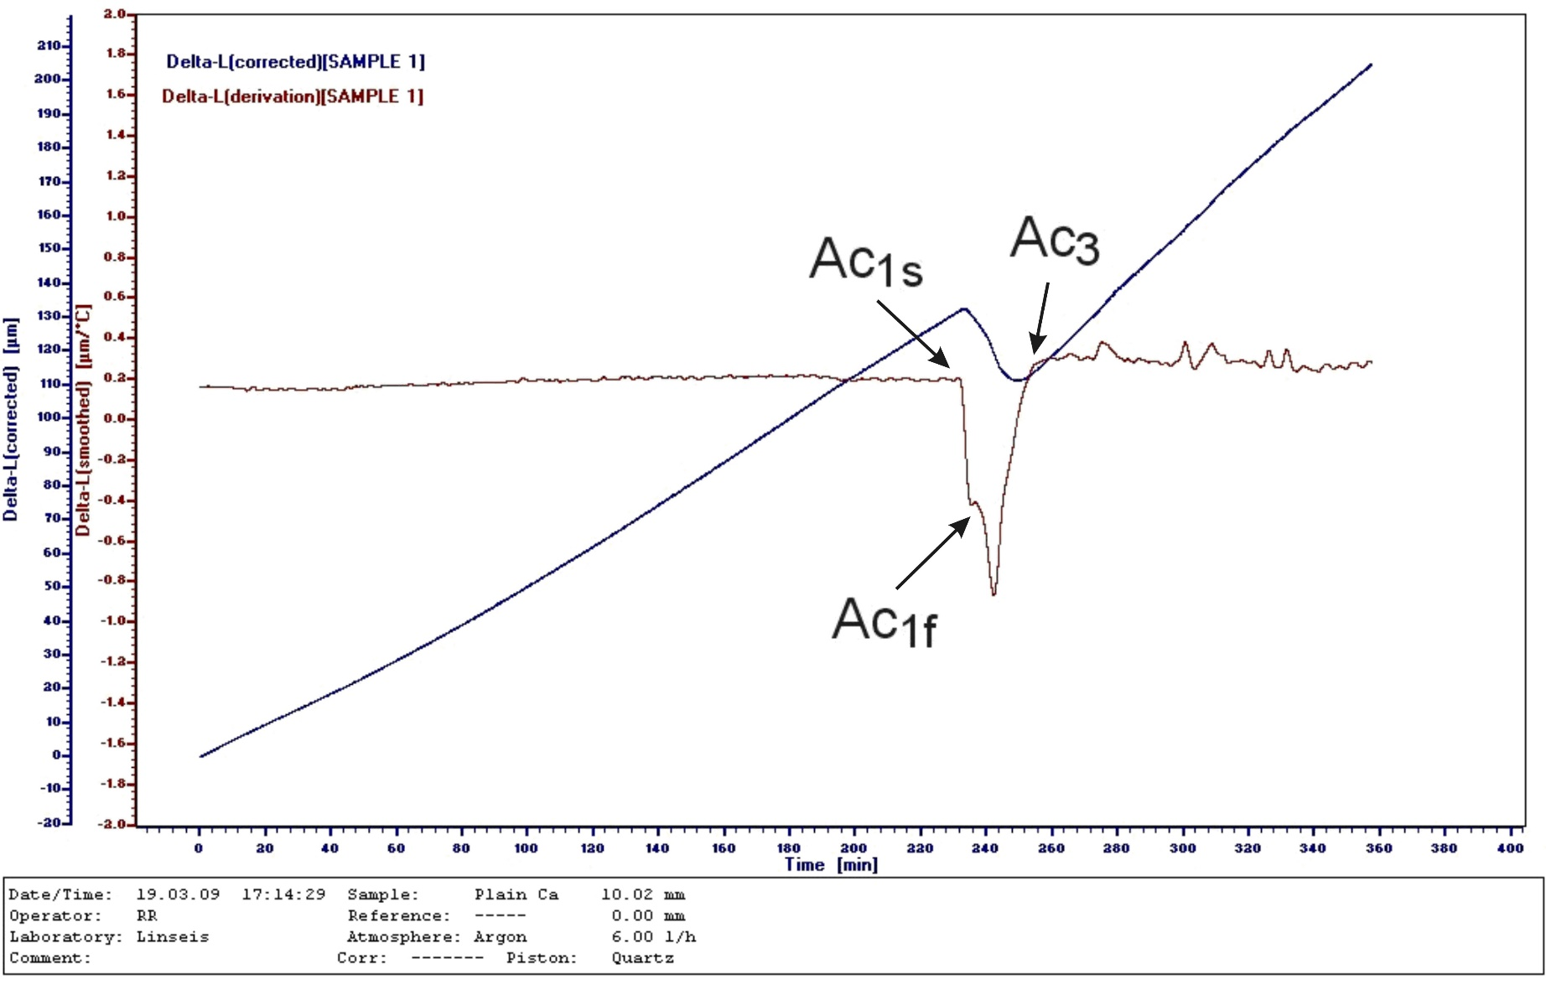
NOWOCZESNE MATERIAŁY
WYKRES Fe – Fe₃C
Dylatometr L78 RITA

Slide 23
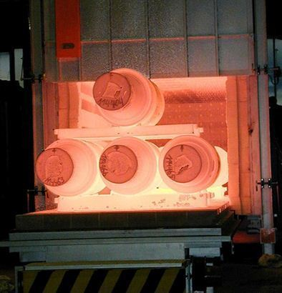
Przemiany…

Slide 24
Przemiany…
Austenit tworzy się w wyniku przemiany eutektoidalnej zachodzącej przy nagrzewaniu powyżej temperatury Ac₁ (α_{P}+Fe₃C→γ_{S})
a także wskutek przemiany ferrytu w stalach podeutektoidalnych (α_{P→G}→γ_{S→G}).
W stalach nadeutektoidalnych, po zakończeniu przemiany eutektoidalnej, w trakcie dalszego nagrzewania w austenicie rozpuszcza się cementyt wtórny Fe₃C”→γ_{S→E}.
Zarodki austenitu powstają na granicach międzyfazowych. W stopach żelazo-węgiel procesem, który kontroluje szybkość tworzenia się austenitu jest dyfuzja międzywęzłowych atomów węgla ponieważ tylko ten pierwiastek musi dyfundować na większe odległości. Zajmujące pozycje węzłowe atomy żelaza przechodzą tylko przez granice międzyfazowe i wbudowują się w strukturę austenitu, przemieszczając się na odległość zaledwie kilku średnic atomowych.

Slide 25
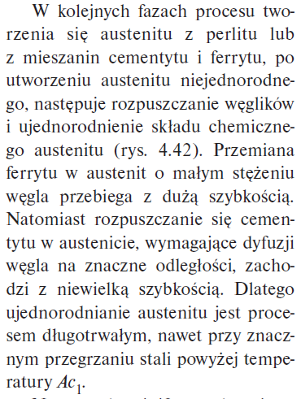
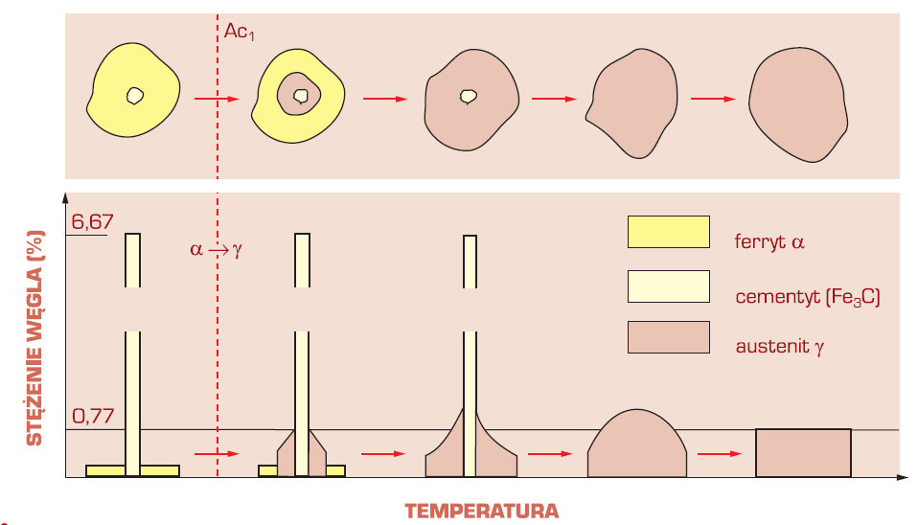
Przemiany…
źródło: L.A. Dobrzański „Podstawy nauki o materiałach i metaloznawstwo”, WNT 2002

Slide 26
Przemiany…
Przemiana perlitu w austenit jest związana z rozdrobnieniem ziarna, ponieważ zarodki austenitu tworzą się nie tylko na granicach ziarn ale również w objętości każdego z ziarn perlitu na bardzo rozbudowanej powierzchni między płytkami ferrytu i cementytu.

Slide 27
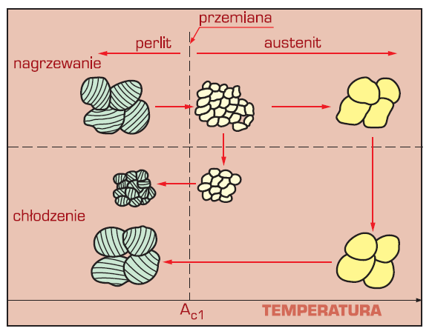
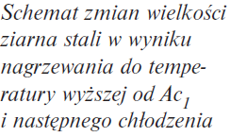
Przemiany…
źródło: L.A. Dobrzański „Podstawy nauki o materiałach i metaloznawstwo”, WNT 2002

Slide 28
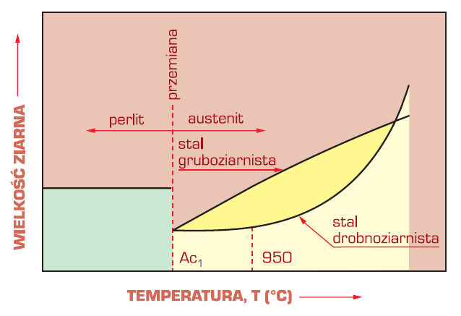
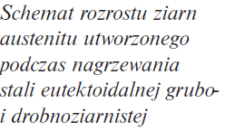
Przemiany…
źródło: L.A. Dobrzański „Podstawy nauki o materiałach i metaloznawstwo”, WNT 2002

Slide 29
Przemiany…
Dla stali umownie drobnoziarnistej (odtlenionej aluminium), w miarę wzrostu temperatury ziarna austenitu rosną najpierw bardzo wolno, a poczynając od pewnej temperatury następuje ich gwałtowny rozrost.
W stalach umownie gruboziarnistych (odtlenionych żelazomanganem) rozrost ziarna austenitu następuje natychmiast po zakończeniu przemiany perlitu w austenit. Aluminium dodane jako odtleniacz do stali powoduje powstanie dyspersyjnych azotków (AlN), które odgrywają rolę przeszkód hamujących rozrost ziarna austenitu. Rozrost ziarna austenitu możliwy jest dopiero po rozpuszczeniu tych wydzieleń (w temperaturze 950÷1000ºC).
źródło: L.A. Dobrzański „Podstawy nauki o materiałach i metaloznawstwo”, WNT 2002

Slide 30
Przemiany…
Podczas wolnego chłodzenia stali z zakresu istnienia austenitu, zachodzące przemiany są zgodne z wykresem równowagi żelazo-cementyt.
W przypadku stali podeutektoidalnych oznacza to, że przemiana austenit → perlit poprzedzona jest wydzielaniem się ferrytu a nadeutektoidalnych wydzielaniem się cementytu drugorzędowego (wtórnego).
Przemiany austenitu zachodzące podczas wolnego chłodzenia, kiedy podstawową rolę odgrywają procesy dyfuzji, noszą nazwę przemian dyfuzyjnych austenitu.

Slide 31
Przemiany…
Wydzielanie się ferrytu z austenitu przy chłodzeniu rozpoczyna się po przekroczeniu linii GS (temperatura Ar₃) i trwa aż do osiągnięcia linii PS czyli do rozpoczęcia przemiany eutektoidalnej (temperatura Ar_{1s}) pozostałego austenitu, wzbogacającego się podczas wydzielania ferrytu w węgiel, aż do zawartości 0,77%.
Im mniejsza jest zawartość węgla w stali, tym szerszy jest temperaturowy zakres wydzielania ferrytu z austenitu.
Zarodki ferrytu tworzą się na granicach ziarn austenitu. W stalach o zawartości węgla powyżej 0,6÷0,7%, ilość ferrytu jest tak mała, że występuje on w postaci siatki na granicach ziarn. Jeżeli zawartość węgla w austenicie była początkowo mniejsza niż zawartość węgla w punkcie O (0,45%) na wykresie żelazo-cementyt, to powstające wydzielenia ferrytu są początkowo paramagnetyczne, a po przekroczeniu temperatury 770ºC (linia M-O) ulegają przemianie magnetycznej i są odtąd ferromagnetyczne.

Slide 32
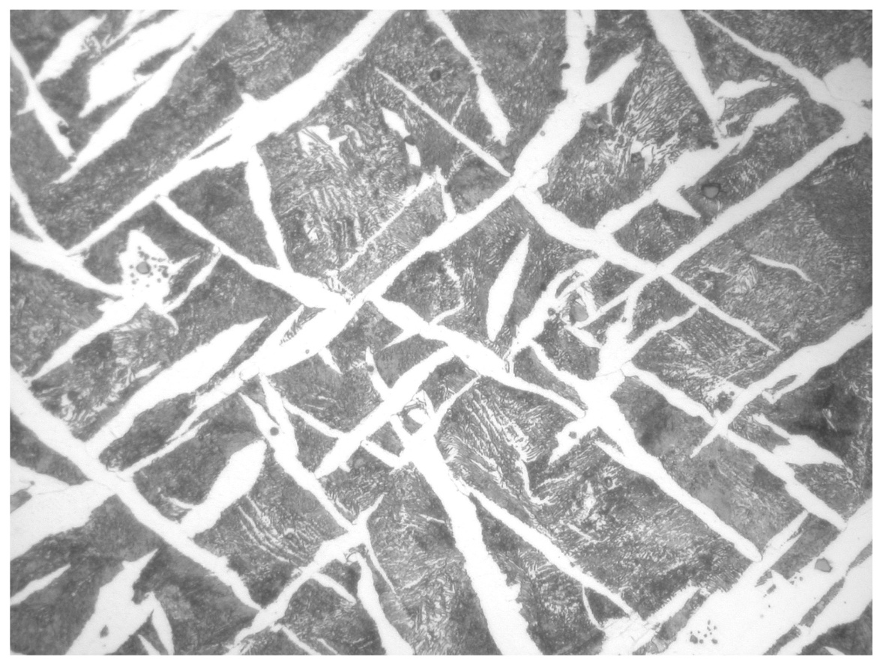
Przemiany…
W stalach przegrzanych wydzielenia ferrytu mogą tworzyć tzw. strukturę Widmannstättena. Struktura ta powstaje przy chłodzeniu austenitu stali podeutektoidalnych od wysokich temperatur w zakresie pomiędzy temperaturami Ar₃ i Ar_{1s}, ferryt wówczas krystalizuje wewnątrz ziarn austenitu wzdłuż uprzywilejowanych kierunków krystalograficznych.
Stale o takiej strukturze wykazują dużą kruchość.

Slide 33
Przemiany…
https://www.tf.uni-kiel.de/matwis/amat/iss/kap_8/illustr/s8_4_2.html

Slide 34
Przemiany…
W stalach nadeutektoidalnych przemianę austenitu w perlit poprzedza wydzielanie się cementytu drugorzędowego (wtórnego) po przekroczeniu podczas chłodzenia linii SE na wykresie żelazo-cementyt (temperatury Ar_{cm}). Jest to linia malejącej rozpuszczalności węgla w austenicie (od 2,11%C w temperaturze przemiany eutektycznej do 0,77%C w temperaturze przemiany eutektoidalnej). Wydzielenia cementytu drugorzędowego występują najczęściej w postaci siatki na granicach ziarn austenitu, siatka ta zwiększa swą grubość ze wzrostem zawartości węgla.
W przypadku przegrzania stali nadeutektoidalnej cementyt drugorzędowy może wydzielać się podczas chłodzenia wzdłuż uprzywilejowanych kierunków krystalograficznych wewnątrz ziarn austenitu, podobnie jak ferryt w stalach podeutektoidalnych, tworząc strukturę analogiczną do struktury Widmannstättena w stalach podeutektoidalnych, co również silnie zmniejszają odporność na pękanie tych stali.

Slide 35
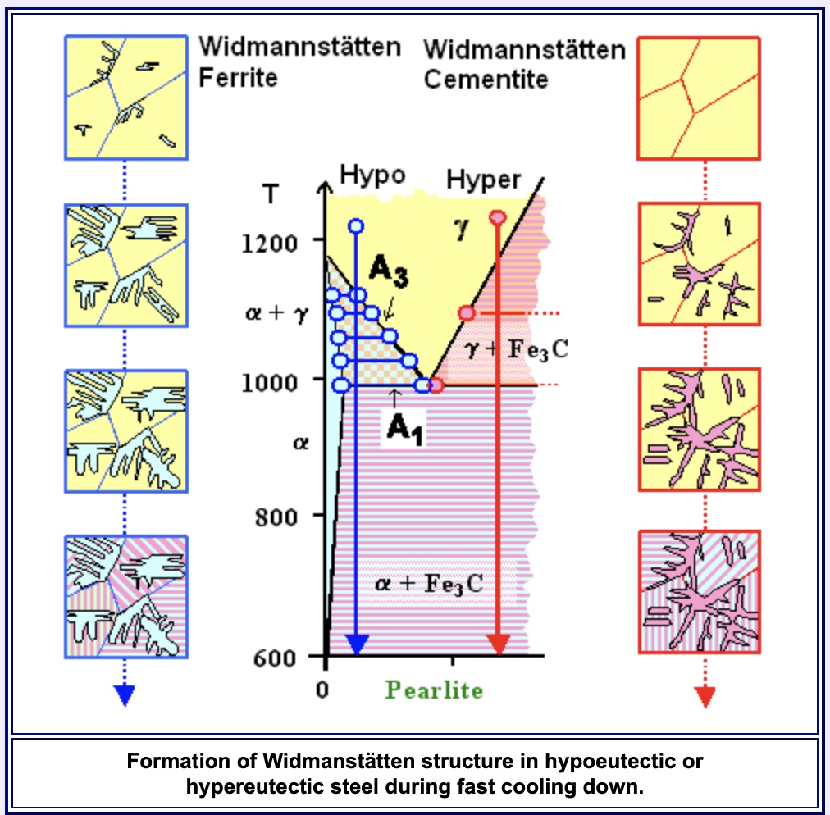
Przemiany…
https://www.tf.uni-kiel.de/matwis/amat/iss/kap_8/illustr/s8_4_2.html

Slide 36
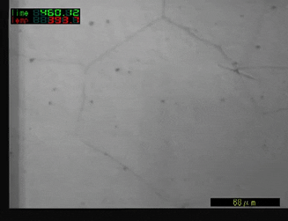
Przemiany…

Slide 37
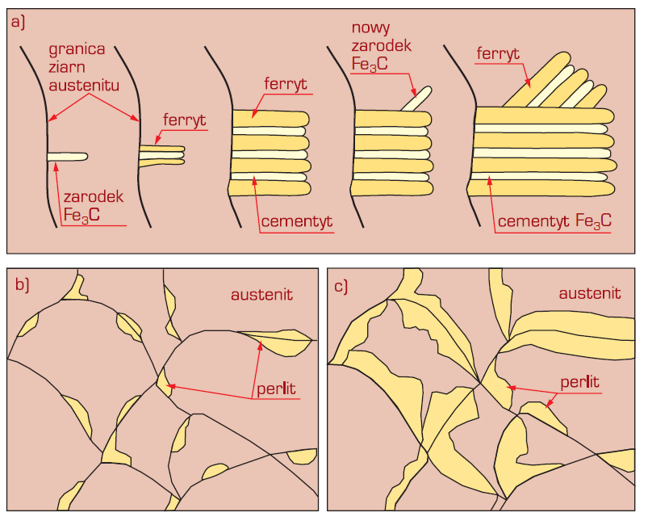
Przemiany…

Slide 38
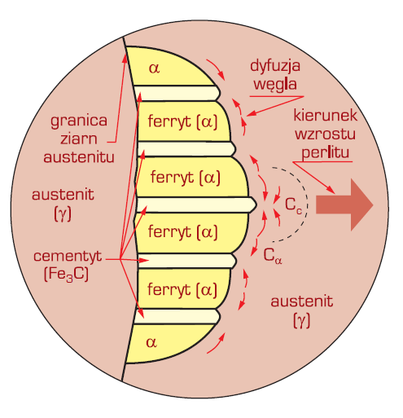
Przemiany…

Slide 39
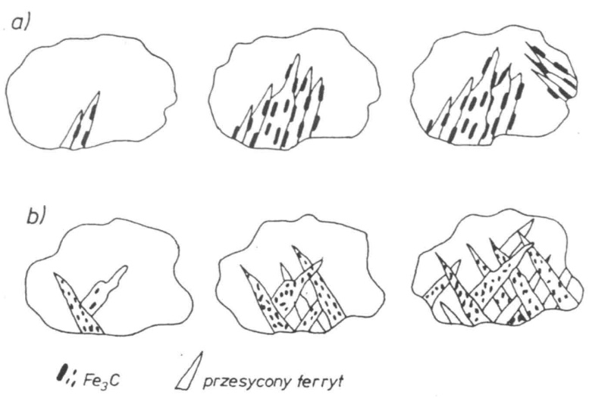
Przemiany…
Schematy tworzenia się bainitu: a) górnego i b) dolnego, wg S. Prowansa

Slide 40
Przemiany…
Przy zwiększonych szybkościach chłodzenia stali z zakresu istnienia austenitu, przemiany tracą charakter dyfuzyjny ponieważ zmiany składu chemicznego w austenicie nie nadążają za szybkością chłodzenia i przemiany austenitu zachodzą mechanizmem pośrednim (dyfuzyjno- bezdyfuzyjnym).
W wyniku przemiany pośredniej z austenitu tworzy się najpierw bainit górny, a przy jeszcze większej szybkości chłodzenia (w niższych temperaturach) bainit dolny.
Bainit górny powstaje w zakresie temperatur 550÷400ºC (najnowsze badania sugerują przesunięcie dolnej granicy tego zakresu do temperatury 350ºC). Składa się on z ziarn przesyconego węglem ferrytu, między którymi oraz wewnątrz znajdują się nieregularne wydzielenia cementytu. Bainit górny ma charakter pierzasty, stal o takiej strukturze wykazuje bardzo małą odporność na pękanie.
Bainit dolny powstaje w temperaturach poniżej 350ºC. Cechą odróżniającą go od struktury bainitu górnego jest listwowy charakter przesyconego ferrytu (zbliżony do struktury martenzytycznej) oraz występowanie drobnodyspersyjnych wydzieleń węglików wewnątrz listew ferrytu. Wydzielenia te są w postaci płytkowej i rozmieszczone w równoległych rzędach. Ze wzrostem szybkości chłodzenia zwiększa się przesycenie węglem listew ferrytu oraz dyspersja węglików.

Slide 41
Przemiany…
Przemiana martenzytyczna

Slide 42
Przemiany…
Przemiana martenzytyczna

Slide 43
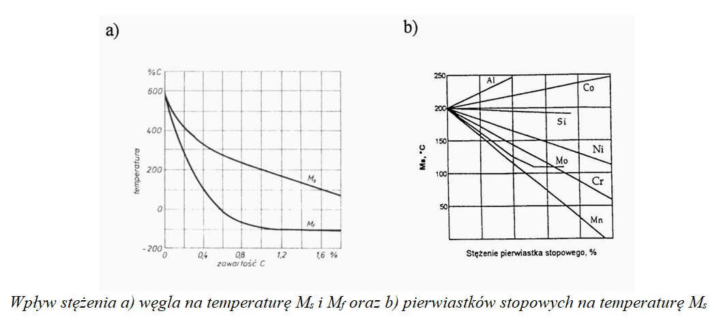
Przemiany…
Przemiana martenzytyczna

Slide 44
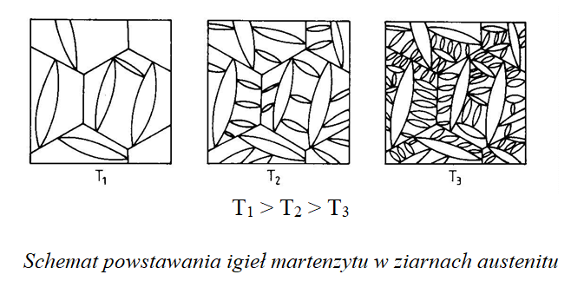
Przemiany…
Przemiana martenzytyczna

Slide 45
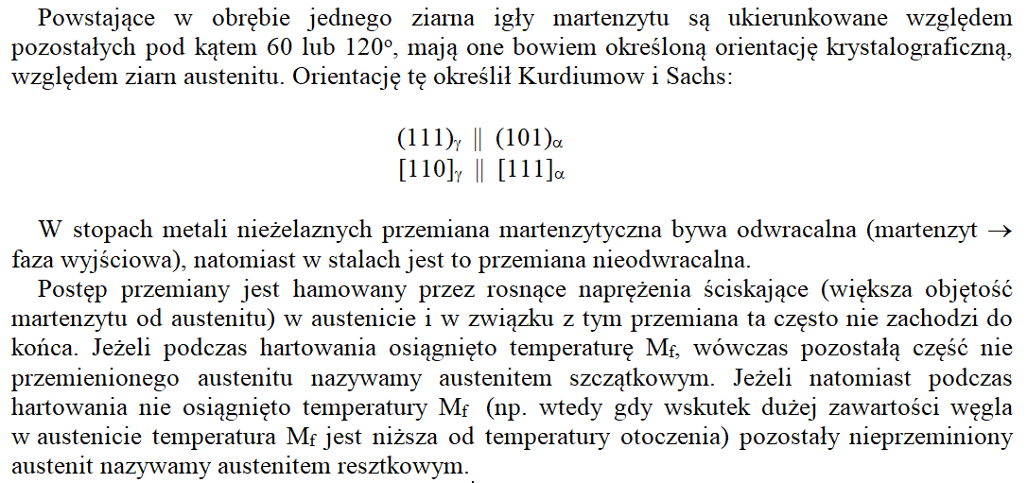
Przemiany…
Przemiana martenzytyczna

Slide 46
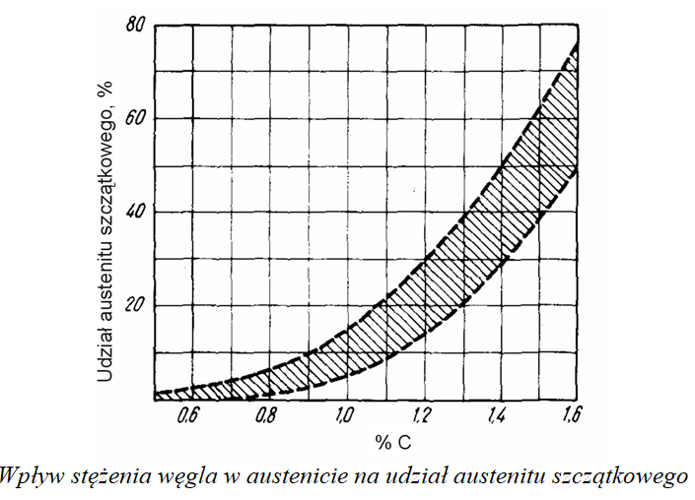
Przemiany…
Przemiana martenzytyczna

